Slide 1


Menaksir Jumlah Penyandang Disabilitas per Kelurahan di DKI Jakarta
Sampling
pacmann.io
© 2022 – Pacmann AI

Slide 2
Outline
Pendahuluan
Rancangan Sampling
Analisis dan Interpretasi Data
Kesimpulan
Referensi

Slide 3
Pendahuluan
Notes:
Transisi antar outline

Slide 4

Pendahuluan
Pemberdayaan kelompok disabilitas adalah salah satu upaya komitmen perwujudan nilai universal dari Sustainable Development Goals yaitu Leave no one behind (LNOB).
Di ASEAN, terdapat 62 juta penyandang disabilitas dan sebagian besar penyandang disabilitas (45%) tersebut tinggal di Indonesia.
Dalam pemberdayaan kelompok penyandang disabilitas, Indonesia masih memiliki tantangan terutama dalam bidang pendataan. Sebagian besar penyandang disabilitas belum terdata dan adanya ketidaksinkronan data.

Slide 5
Rancangan Sampling
Notes:
Transisi antar outline

Slide 6
Rancangan Sampling
Unit Observasi
Unit observasi yang diteliti adalah kelurahan yang memiliki penyandang disabilitas
Karakteristik yang Diteliti
Karakteristik yang diteliti adalah jumlah penyandang disabilitas dan nilai karakteristik yang diestimasi adalah rata-rata penyandang disabilitas
Metode Sampling
Metode sampling yang digunakan adalah cluster sampling. Primary sampling unit (PSU) pada project ini adalah kecamatan dan secondary sampling unit (SSU)-nya adalah kelurahan.
Populasi
Populasi pada project ini adalah seluruh kelurahan di DKI Jakarta. Populasi targetnya adalah kelurahan yang memiliki penyandang disabilitas.
Kerangka Sampling
Kerangka sampling diperoleh dari open data Pemerintah Provinsi DKI Jakarta tentang Jumlah Penyandang Disabilitas per Kelurahan di DKI Jakarta tahun 2017.
Unit Sampling
Unit sampling pertama adalah kecamatan Provinsi DKI Jakarta, sedangkan unit sampling kedua adalah kelurahan Provinsi DKI Jakarta

Slide 7
Rancangan Sampling (cont’d)
Provinsi DKI Jakarta
Kecamatan ke-1
Kecamatan ke-n
Kelurahan ke-1
Kelurahan ke-2
Kelurahan ke-3
Kelurahan ke-n

Slide 8
Analisis dan Interpretasi Data
Notes:
Transisi antar outline

Slide 9
Analisis dan Interpretasi Data
Estimasi rata-rata jumlah penyandang disabilitas per kelurahan di DKI Jakarta
Penaksiran estimator dengan 95% Confidence Interval
Menghitung jumlah kecamatan yang dibutuhkan apabila ingin mengurangi margin of error

Slide 10
Analisis dan Interpretasi Data (cont’d)
Estimasi rata-rata jumlah penyandang disabilitas per kelurahan di DKI Jakarta
Total kecamatan yang terdapat pada dataset ini berjumlah 44 kecamatan (N), sedangkan total kelurahannya berjumlah 240 kelurahan (M).
Antarkecamatan memiliki jumlah kelurahan yang tidak sama. Begitu juga dengan jumlah penyandang disabilitas di tiap kelurahan.
Dari 44 kecamatan, 10 kecamatan akan diambil sebagai sampel awal (n).

Slide 11
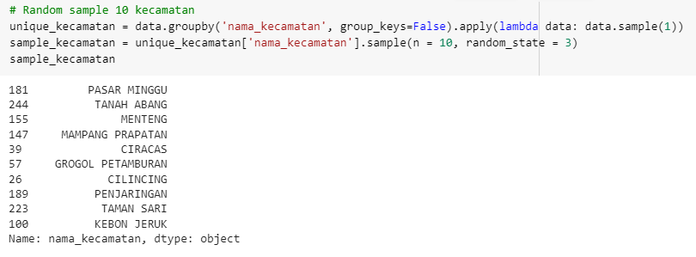
Analisis dan Interpretasi Data (cont’d)
Sepuluh kecamatan yang terpilih adalah Pasar Minggu, Tanah Abang, Menteng, Mampang Prapatan, Ciracas, Grogol Petamburan, Cilincing, Penjaringan, Taman Sari, dan Kebon Jeruk. Nama-nama kecamatan terpilih ini kemudian akan digunakan untuk mengelompokkan nilai variable of interest (y) .

Slide 12
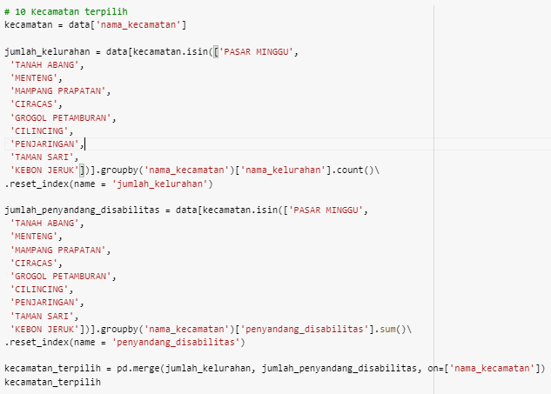
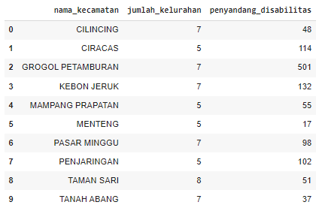
Analisis dan Interpretasi Data (cont’d)

Slide 13
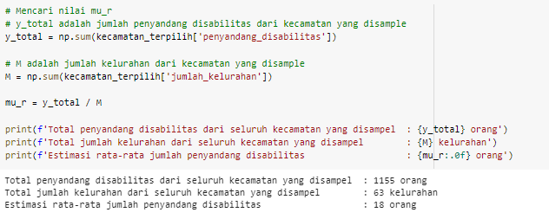
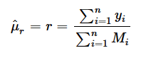
Analisis dan Interpretasi Data (cont’d)
Karena ukuran unit tiap cluster berbeda maka estimasi rata-rata jumlah penyandang disabilitas per kelurahan dapat kita hitung menggunakan formula berikut.

Slide 14
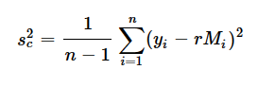
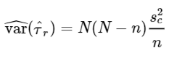
Analisis dan Interpretasi Data (cont’d)
2. Penaksiran estimator dengan 95% Confidence Interval
Selanjutnya kita mau menghitung varians dari rata-rata ssu estimator. Namun, kita perlu mencari terlebih dahulu varians sampel menggunakan persamaan berikut.
Varians sampel yang kita peroleh dari persamaan di atas, dapat kita gunakan untuk mencari variance total population estimator.

Slide 15
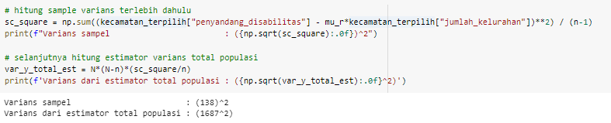
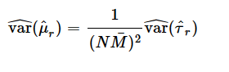
Analisis dan Interpretasi Data (cont’d)
Nilai variance total population estimator dimasukkan ke dalam persamaan berikut untuk mendapatkan nilai varians rata-rata.

Slide 16
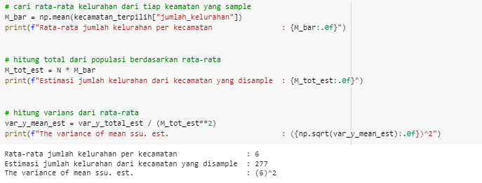
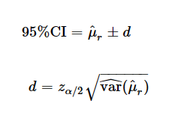
Analisis dan Interpretasi Data (cont’d)
Setelah itu kita dapat menghitung margin of error (d) pada tingkat confidence interval 95%.

Slide 17
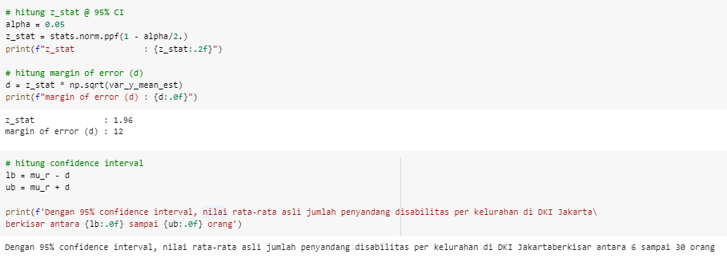
Analisis dan Interpretasi Data (cont’d)

Slide 18
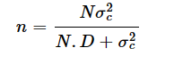
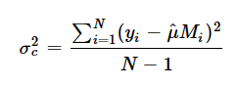
Analisis dan Interpretasi Data (cont’d)
3. Menghitung jumlah kecamatan yang dibutuhkan apabila ingin mengurangi margin of error
Kita dapat menggunakan formula sample size berikut ini dengan margin error yang baru,
Pertama-tama kita perlu mendapatkan nilai variansnya terlebih dahulu menggunakan formula berikut.

Slide 19
Analisis dan Interpretasi Data (cont’d)
3. Menghitung jumlah kecamatan yang dibutuhkan apabila ingin mengurangi margin of error
Kita dapat menggunakan formula sample size berikut ini dengan margin error yang baru,
Pertama-tama kita perlu mendapatkan nilai variansnya terlebih dahulu menggunakan formula berikut.

Slide 20
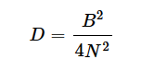
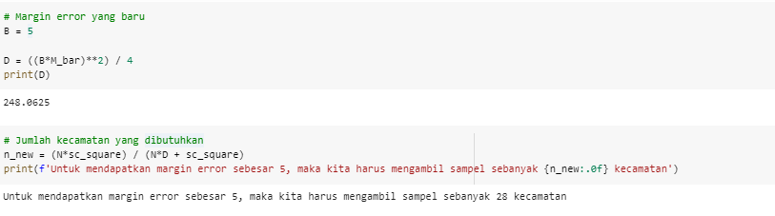
Analisis dan Interpretasi Data (cont’d)
Selanjutnya kita hitung nilai D dengan bound of error yang baru, misalkan 5.

Slide 21
Kesimpulan
Notes:
Transisi antar outline

Slide 22
Kesimpulan
Hasil perhitungan menggunakan metode cluster sampling menunjukkan estimasi rata-rata penyandang disabilitas per kelurahan di DKI Jakarta sebanyak 18 orang.
Dengan 95% confidence interval, nilai rata-rata asli jumlah penyandang disabilitas per kelurahan di DKI Jakarta berkisar antara 6 sampai 30 orang.
Nilai bound of error dapat dikurangi dari angka 12 ke angka 5 apabila project ini mengambil 28 kecamatan pada tahap pertama.
Nilai rata-rata per kelurahan ini dapat dijadikan nilai acuan dalam merumuskan rancangan pembangunan untuk kelompok penyandang disabilitas
Untuk meningkatkan akurasi estimasi dari karakteristik yang diteliti, rancangan sampling dapat disusun menggunakan metode stratified sampling dengan jenis disabilitas dapat dijadikan dasar klasifikasi strata.

Slide 23
Referensi
Notes:
Transisi antar outline

Slide 24
Referensi
ANTARA. Ada 62 juta penyandang disabilitas di ASEAN. 21 Juni 2019. [Diakses pada 12 April 2023]. https://www.antaranews.com/berita/922298/ada-62-juta-penyandang-disabilitas-di-asean
Kurniawan, J. 2023.Menaksir Populasi dari Sample Menggunakan Cluster Sampling. https://medium.com/@junimaru/menaksir-populasi-dari-sample-menggunakan-cluster-sampling-31415f463b0
Open Data Jakarta. Data Jumlah Penduduk Penyandang Disabilitas Berdasarkan Jenis Kelamin Per Kelurahan di Wilayah Kota Administrasi Provinsi DKI Jakarta. https://data.jakarta.go.id/dataset/data-jumlah-penduduk-penyandang-disabilitas-berdasarkan-jenis-kelamin-per-kelurahan
UNSDG. Leave No One Behind. https://unsdg.un.org/2030-agenda/universal-values/leave-no-one-behind

Slide 25
Terima Kasih
Notes:
Transisi antar outline

